Slide 1
왜 독도가 한국영토인가 (역사적 증거)
과목 : 독도영토학
교수님 : 최장근 교수님
학번 : 21613695
이름 : 김중호

Slide 2
목 차
1
변치 않는 우리나라의 영토, 독도
2
역사적 증거
3
독도 연표
4
연도별 주요 사건
5
결 론

Slide 3
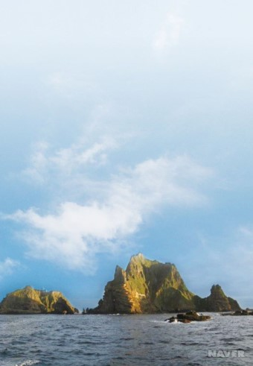
변치 않는 우리나라의 영토, 독도
국제법적 증거
영토 소속이 국제법적으로 인정을 받았는가
우편 번호 799-805 울릉도 동남쪽 뱃길 따라 200리 외로운 섬 하나
새들의 고향
지리적 증거
본토에서 얼마나 가까이 위치하는가
실효적 지배증거
현재 누가 지배하고 있는가
(feat.독도는 우리땅)

Slide 4
Welcome!!
왜 독도가 한국영토인가 (역사적 증거)

Slide 5
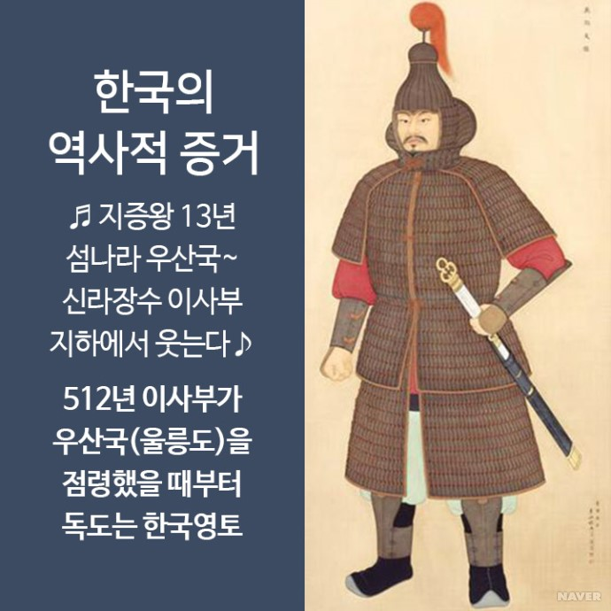
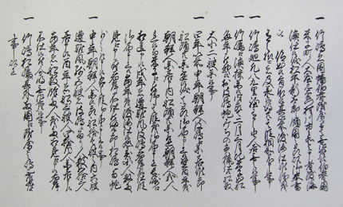
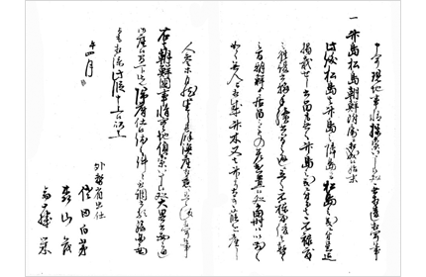
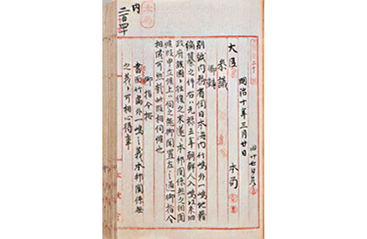
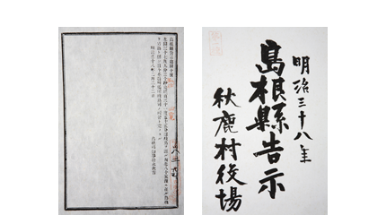
역사적 증거

Slide 6
독도 연표

Slide 7
독도 연표
512
1454
1625
1693
1694
다케시마
도해 면허
울릉도 수토제도 시행결절
우산국 복속
세종실록 , 지리지
안윤복 일본 납치

Slide 8
독도 연표
1695
1696
1770
1870
1877
일본 돗토리번
답변
1월. 다케시마
도해금지령
5월. 안용복
일본 도해
동국문헌비고
여지고
조선국교제시말내탐서
태정관지령

Slide 9
독도 연표
1900
1905
1906
1946
1951
칙령 제41호
반포
시마네현고시
제40호
3월.
울도군수
심흥택 보고서
5월.
의정부
참정대신 지령 제3호
1월 29일.
연합국최고사령관 각서 제677호
6월 22일.
연합국최고사령관 각서 제1033호
샌프란시스코
강화조약 체결

Slide 10
연도별 주요 사건

Slide 11
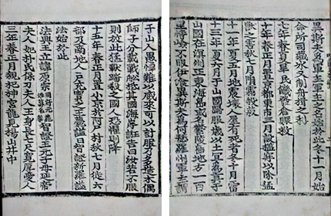
연도별 주요 사건
512
우산국 복속
『동국문헌비고』 (1770년)에는 “울릉(울릉도)과 우산(독도)은 모두 우산국의 땅”이라고 기술

Slide 12
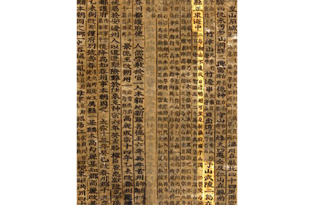
연도별 주요 사건
1454
세종실록 지리지
울릉도에서 날씨가 맑은 날 육안으로 보이는 섬은 독도가 유일

Slide 13
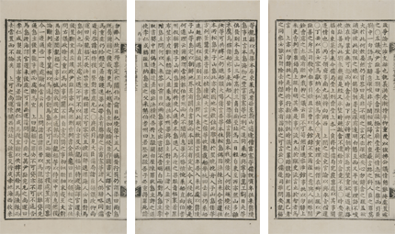
연도별 주요 사건
1693
안용복 일본 납치
조선과 일본 간의 울릉도 영유권에 대한 분쟁(울릉도쟁계)이 발생

Slide 14
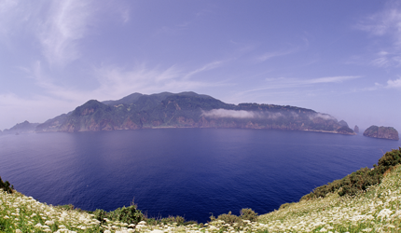
연도별 주요 사건
1694
울릉도 수토제도 시행결정
수토 : 무엇을 알아내거나 찾기 위해서 조사하거나 살핌

Slide 15
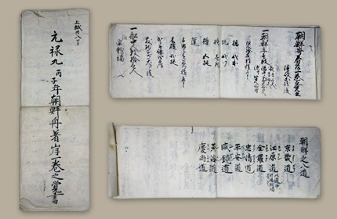
연도별 주요 사건
1696
5월 안용복 일본 도해
무한도전 역사특집 위대한 유산

Slide 16
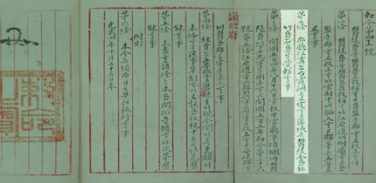
연도별 주요 사건
1900
칙령 제41호 반포
독도가 울도군의 관할임을 명확히

Slide 17
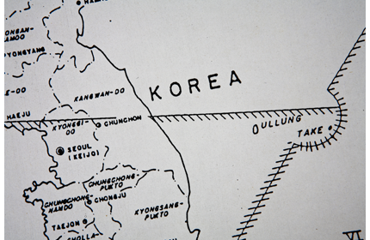
연도별 주요 사건
1946
연합국최고사령관 각서(SCAPIN)
일본의 영역에서 “울릉도, 리앙쿠르암(독도)과 제주도는 제외된다.”라고 규정
일본의 선박 및 국민이 독도 또는 독도 주변 12해리 이내에 접근하는 것을 금지한 각서

Slide 18
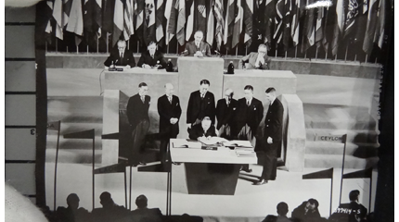
연도별 주요 사건
1951
샌프란시스코
강화조약 체결
일본은 한국의 독립을 인정하고, 제주도, 거문도 및 울릉도를 포함한 한국에 대한 모든 권리, 권원 및 청구권을 포기

Slide 19
결 론

Slide 20
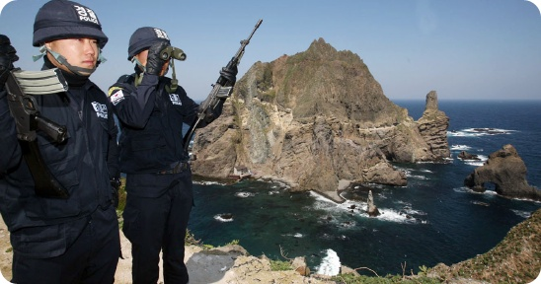
결 론
경찰
삼국사기
세종실록
독도경비대
지증왕본기
지리지

Slide 21
결 론
잘 가꾸어서
잘 지켜서
우리 후손 아이들에게
우리의 의무이자 권리
우리 선조들

Slide 22
Thank you
독도리~!
http://www.free-powerpoint-templates-design.com

Slide 23
참고문헌
- 외교부 독도 | 대한민국 외교부 독도
- [네이버 지식백과] 독도는 왜 우리땅인가 (SERICEO - 고대사 숨은 이야기, 조법종)
- [네이버 지식백과] 독도는 우리 땅,
<그들의 논리>
-YouTube

